Slide 1
Mecánica cuántica
Función de onda
Montoya

Slide 2
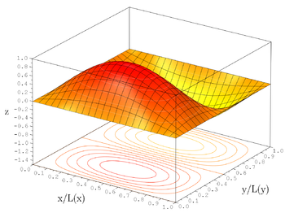
Definición F(x) de Onda
En mecánica cuántica, una función de onda es una forma de representar el estado físico de un sistema de partículas. Usualmente es una función compleja, de cuadrado integrable y univaluada de las coordenadas espaciales de cada una de las partículas. Las propiedades permiten interpretarla como una función de cuadrado integrable.

Slide 3
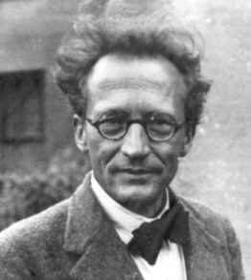
SCHRÖDINGER
Los descubrimientos de principios del Siglo XX habían culminado con la sorprendente conclusión, por parte de Louis de Broglie, de que la materia se comporta a la vez como cuerpo y como onda, y esto es decisivo cuando nos referimos a partículas subatómicas. Esta doble condición de las partículas tenía que ser utilizada para profundizar en el estudio del mundo de lo muy pequeño.

Slide 4
Entre los años 1925 y 1926, introdujo la función de onda, también llamada ecuación de Schrödinger, que no es otra cosa que una ecuación que describe la forma en que una partícula cambia con el paso del tiempo. Se trata de estudiar las partículas del mismo modo en que se estudian las demás ondas que sentimos a nuestro alrededor, como las sonoras o las producidas en el agua cuando se lanza una piedra a un charco.

Slide 5
Ecuación de onda
(SCHRÖDINGER)
Esta ecuación es de gran importancia en la mecánica cuántica, donde juega un papel central, de la misma manera que la segunda ley de Newton (F = m.a) en la mecánica clásica.
Son muchos los conceptos previos implicados en la ecuación de Schrödinger, empezando por los modelos atómicos. Dalton, Thomson, Rutherford, Bohr, Sommerfeld, todos ellos contribuyeron al modelo atómico actual.

Slide 6
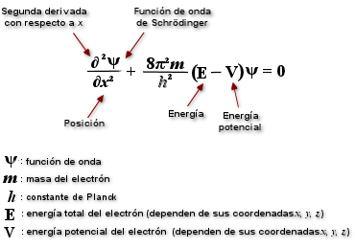
Esta es una ecuación matemática que tiene en consideración varios aspectos:
- La existencia de un núcleo atómico, donde se concentra la gran cantidad del volumen del átomo.
- Los niveles energéticos donde se distribuyen los electrones según su energía.
- La dualidad onda-partícula
- La probabilidad de encontrar al electrón

Slide 7
Limitaciones
Con el fin de representar un sistema observable de manera física, la función de onda debe satisfacer ciertas restricciones:
Debe ser una solución de la ecuación de Schrodinger.
Debe ser normalizable, esto implica que la función de onda se aproxima a cero cuando x se aproxima a infinito.
Debe ser una función continua de x.
La pendiente de la función en x, debe ser continua.
Específicamente debe ser continua.
Estas limitaciones se aplican a las condiciones de contorno en las soluciones, y en el proceso de ayudar a determinar los valores propios de la energía.

Slide 8
Función de onda armónica
Esta describe una onda que se mueve en el sentido positivo del eje de las x con amplitud y, longitud de onda λ, período T, frecuencia f = 1/T y velocidad de fase

Slide 9
Ondas de electrones
Es conveniente utilizar la frecuencia angular ω y el número de onda “k” definidos por
La función de onda se escribe entonces
Otras formas de este tipo de solución son

Slide 10
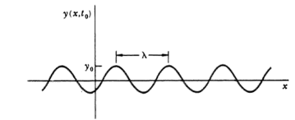
Una función de onda armónica para un tiempo fijo determinado

